Slide 1
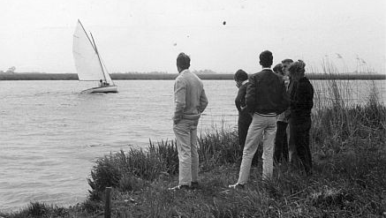
Notes:
Eerst lezen: Johannes 21.
-------------------------------------
Welk spreekwoord zien we hier? ‘De beste stuurlui staan aan wal’
We hebben net Koningsdag gehad. De vrijmarkt is een beetje saai, zeker als je geen kleine kinderen meer hebt. Dan is het wel leuk om een activiteit te doen. Bijv. tegen iemand schaken.
Herinnering Koninginnedag Rotterdam: fiets met aangepast stuur. Naar links draaien is naar rechts sturen en andersom.
25 gulden als je 20 meter kan fietsen!
Iets in theorie leren is makkelijk, maar pas als je het gaat doen merk je hoe lastig het is
En toch… niet alle stuurlui aan wal zijn vervelend. Soms kun je als je aan het doen bent best wat goede raad gebruiken.

Slide 2
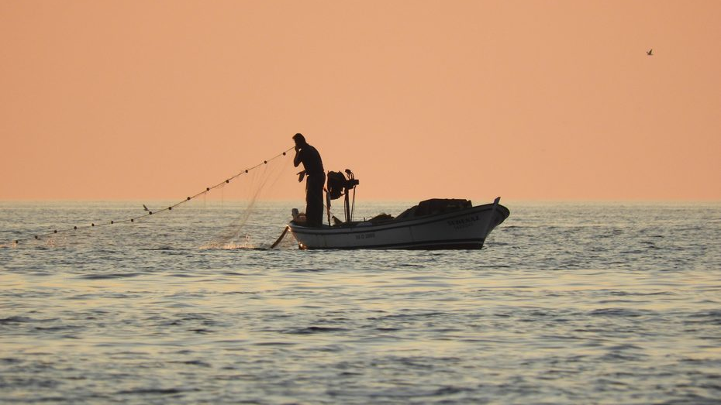
Johannes 21
De beste stuurlui….
… staan aan wal!!??
Notes:
Als we eens op deze manier naar Johannes 21 kijken?
(Er zijn ook andere manieren – bijvoorbeeld profetisch, de 3 verschijningen Volken / Joden / millennium) versus de 3 dagen in H1-2

Slide 3
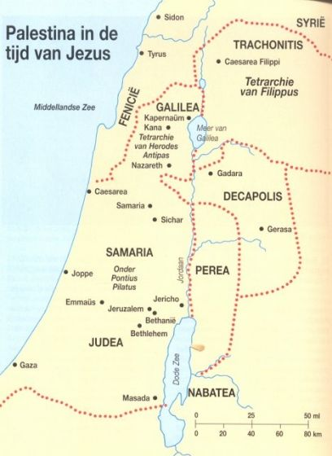
Johannes 21
Waar? In Galilea
Wanneer? ergens tussen Pasen en de Hemelvaart
Notes:
Eerst kijken: wanneer en waar?
Wanneer: precies deze tijd van het jaar. Je raakt altijd een beetje de tel kwijt na Pasen, dat ook al als verrassing komt.
Onthouden: 40 dagen na Pasen, hemelvaart. Dan 10 dagen wachten tot Pinksteren. Daarom is Pinksteren weer op een zondag.
Pente-cost, 7 x tellen.
Waar? In Galilea! Niet meer in Jeruzalem. De discipelen zijn weer terug bij het begin van het evangelie: Kana in hoofdstuk 2, ook in Galilea. Hun geboortegrond.
Daar in Judea/Jeruzalem hebben ze de eerste ontmoeting; in Galilea, hun thuisplek, moeten ze het in de praktijk brengen.

Slide 4
Was het goed dat Petrus en zijn vrienden gingen vissen?
Ja
Beter nuttig bezig zijn dan niks te gaan zitten doen
Nee
Doelloze actie uit pure wanhoop
Ondenkbaar om na alles wat er gebeurd is weer gewoon te gaan vissen!
Ze moesten toch eten!!??
Notes:
Bij zo’n bekend verhaal hebben we altijd de neiging om te gaan invullen. Een quizvraag….
-> De waarheid ligt in het midden, maar meer bij ‘ja’. Ze moesten immers in Galilea op de Heer wachten! Markus 14:28.
Blijkbaar laat de Heer veel open. Soms is het niet zo duidelijk voor ons wat we moeten doen. Dan moeten we soms doen wat onze hand vindt om te doen. Wel alert blijven op zijn leiding, zoals iemand in dit verhaal….
Maar anderzijds… dit verhaal zou niet zo snel plaatsvinden NA pinksteren – dan zien we Petrus heel anders (genezing van verlamde bijvoorbeeld!). Veel krachtiger. Contrast met dit verhaal. Effect van de salving met de Geest.
Dit verhaal zit letterlijk tussen Pasen en Pinksteren in – maar daar zetten wij als gelovigen ook wel eens!
Dit bevestigd door:
Het was nacht
Wazig zicht
Gebrek aan succes, zeggen -> niet een beetje maar helemaal niets

Slide 5
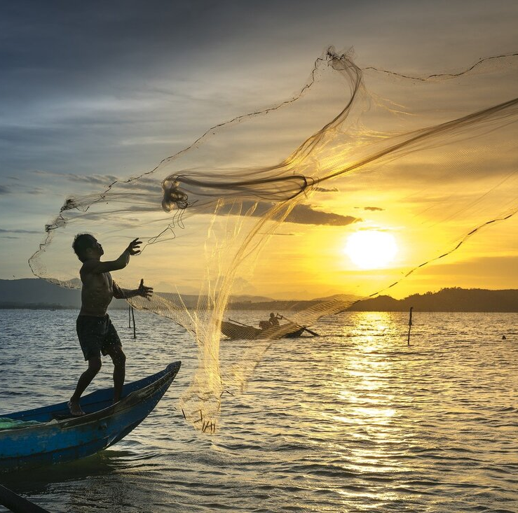
Jezus is erbij
De discipelen hebben dat niet door
Hij blijft aan wal, ‘aan de kant’
Hij toont belangstelling
Hij stelt een vraag
Hij stelt op de proef
Hij geeft raad
Hij eet met hen
Notes:
Dan is Jezus er opeens.
Hij staat aan wal.
Hij toont belangstelling. Vraagt om iets te eten. Terwijl hij geen eten nodig heeft. Hij stelt ons op de proef, Hij mag dat doen. We zijn dat niet zo gewend, om elkaar op de proef te stellen (Misschien wel met onze kinderen) maar hij doet dat wel met ons.
Hij geeft raad.

Slide 6
Wat gebeurt hier eigenlijk?
H21 Hierna verscheen (= openbaarde zich) Jezus weer aan de leerlingen
H2 (het teken in Kana): Hij openbaarde zijn heerlijkheid
H17:6 Jezus maakt de Vader bekend
H1:31 Johannes kwam opdat Jezus aan Israel geopenbaard zou worden
Notes:
Als we nu even een stapje terug doen, dan vragen we ons af: wat gebeurt hier nu? Waarom dit verhaal?
Rode draad bij Johannes: Jezus openbaart de Vader, Jezus openbaart zichzelf en door zichzelf te laten zien laat Hij de Vader zien.
Het eerste en laatste teken in Johannes staan in verband met elkaar. Jezus komt dichtbij ons, waar wij zijn of dat nu op een bruiloft of op ons werk is. Dit is een maandag uit het leven van Johannes! En daar is Jezus. Hij dringt zich niet op, hij heeft ons niet nodig, hij niets van ons nodig. Hij wil ons helpen, hij wil een relatie met ons.
Hoe kunnen wij op Jezus lijken? Hoe kunnen wij de Vader laten zien?
Blijf aan de wal (neem het niet over)
Vraag!
Geef raad
Niet profiteren van de ander
Breng het bij elkaar – breng ook wat van de vis die jullie gevangen hebben
Eet samen
We zeiden al: dit is nog niet de Petrus zoals hij kan zijn, als hij echt in zijn kracht staat. En dus is daar voor Jezus nu het moment om Petrus in zijn nekvel te grijpen.

Slide 7
Tot slot: de opgestane Heer volgen
Gebrokenheid
Herstellende liefde
Gezag
Petrus
Liefde van en voor Jezus is de basis
Zorg voor ZIJN kudde is daar het bewijs van
Niet op jezelf vertrouwen
Lijden hoort erbij

Slide 8
Johannes 21
De beste stuurlui….
… volgen hun opgestane Heer!
Notes:
Soms staan we aan de kant, moeten we anderen helpen.
Soms zijn we aan het stuntelen, dan hebben we hulp nodig.
In beide posities: Jezus volgen, hoe Hij de Vader openbaarde.
Op deze manier op weg naar Pinksteren, naar Hd 2.

